Slide 1
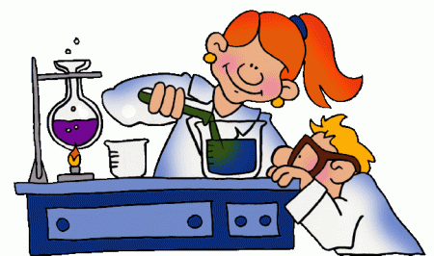
Genel Biyoloji ve Hücre Biyolojisi Laboratuvarı
Laboratuvar günü 3: Mitokondri ve Plastidler

Slide 2
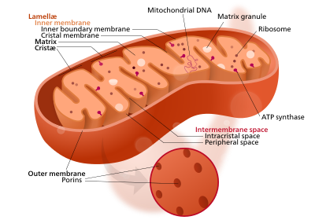
Mitokondri
Çoğu ökaryotik hücrede bulunurlar.
Çift membranlı bir organeldir.
Genomik DNA’dan farklı olarak, kendine özel dairesel bir DNA’ya sahiptir – mitokondriyal DNA (maternaldir).
Aerobik solunumu destekleyerek hücrede kullanılan enerjinin çoğunu oluşturan ATP üretirler.
Hücre büyümesi, gelişmesi, döngüsü, değişmesi, apoptoz ve hücre sinyalizasyonu gibi işlemlerde de rolü vardır.
Hücredeki reaktif oksijen türlerinin (ROS) başlıca kaynağı olup trikarboksilik asit döngüsü ve üre döngüsüne ev sahipliği yaparlar.
Hücrenin fonksiyonu ve türüne göre farklı şekillerde, sayılarda ve fonksiyonlarda olabilir
Mitokondriler Janus yeşili ile boyandıklarında ışık mikroskobuyla görüntülene bilirler.

Slide 3
Laboratuvar Uygulaması: Mitokondrinin Gözlemlenmesi
Amaç: Mitokondrinin görüntülenmesi
Örnek: Yaprak hücrelerindeki mitokondri
Ortam: Su
Boya: Janus yeşili

Slide 4
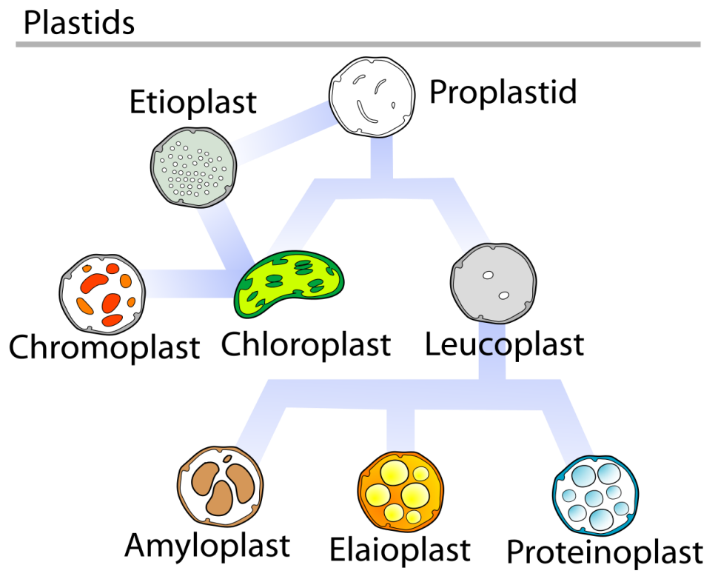
Plastidler
Plastidler sadece ökaryotik bitki hücrelerinde ve alglerde bulunan organellerdir. Dairesel çift sarmallı DNA’ya sahiptirler.
Klorofil ve karotenoid adı veriler pigmentler içerirler.
Yağ, protein ve nişasta gibi organik enerji kaynaklarını sentezleme ve depolamada görevlidirler.
Plastidler taşıdıkları pigmentlere göre renkliler ve renksizler olarak ikiye ayrılırlar.
Tüm plastidler proplastidlerden oluşurlar ve bitkinin meristematik bölgelerinde bulunurlar.
Proplastidler, plastidlerin değişime uğramamış halleridir ve kloroplast, kromoplast, gerontoplast ve lökoplasta dönüşebilirler.
Genellikle kloroplast halinde görülürler.

Slide 5
Laboratuvar Uygulaması: Plastidlerin Gözlemlenmesi
Amaç: Plastidlerin görüntülenmesi
Örnek: Spinacia (ıspanak), Daucus (havuç) ve Solanum (patates)
Ortam: Su
Notes:
Tradescantia (telgraf çiçeği)

